Slide 1


Síguenos en Facebook

Slide 2
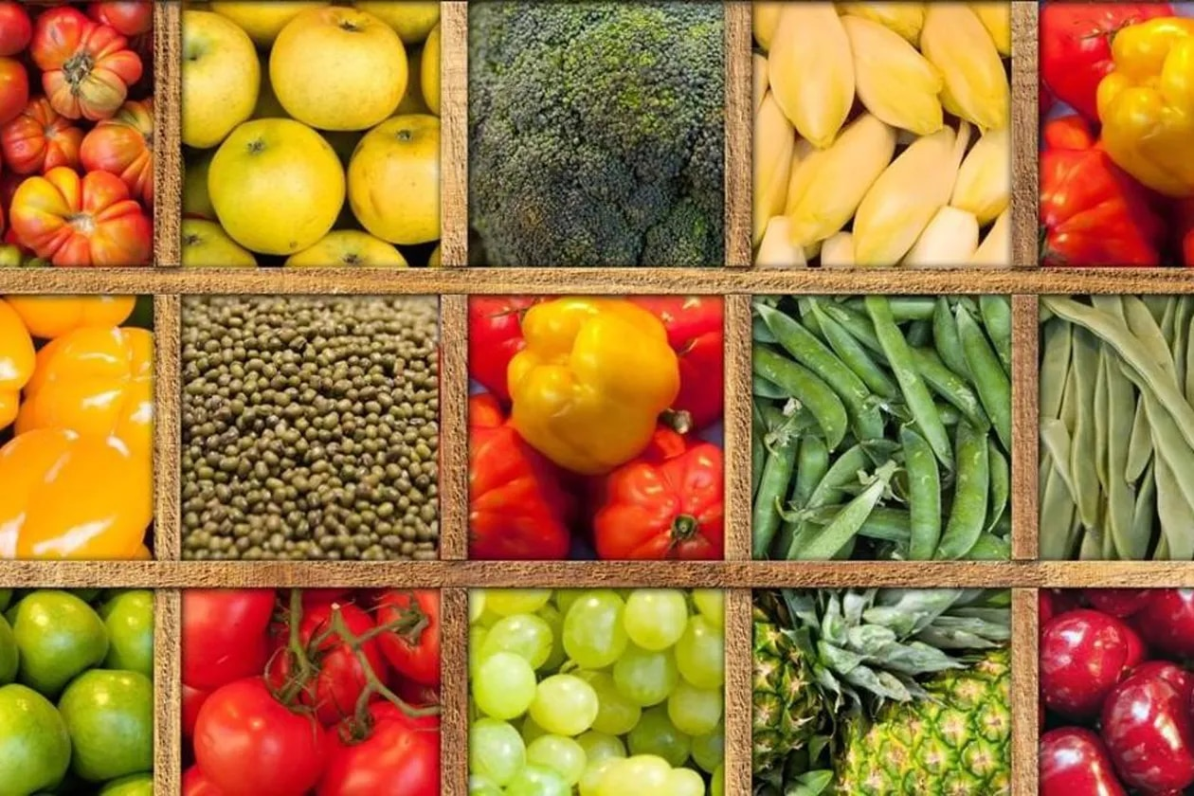
Combo 1
PRODUCTO | CANTIDAD
Papa | 1 kilo
Cebolla blanca | 1 kilo
Chile dulce | 3 unid
Culantro castilla | 1 rollo
Culantro coyote | 1 rollo
Repollo blanco | 1 unid
Camote | 1 kilo
Tomate | 1 kilo
Ñampí | ½ kilo
Chayotes | 3 unid
Elote | 1 unid
Limón mandarina | 5 unid
Plátanos maduros | 2 unid
Yuca | 1 kilo
Ajos | 3 cabezas
TOTAL : | ¢13.300

Slide 3
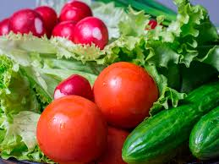
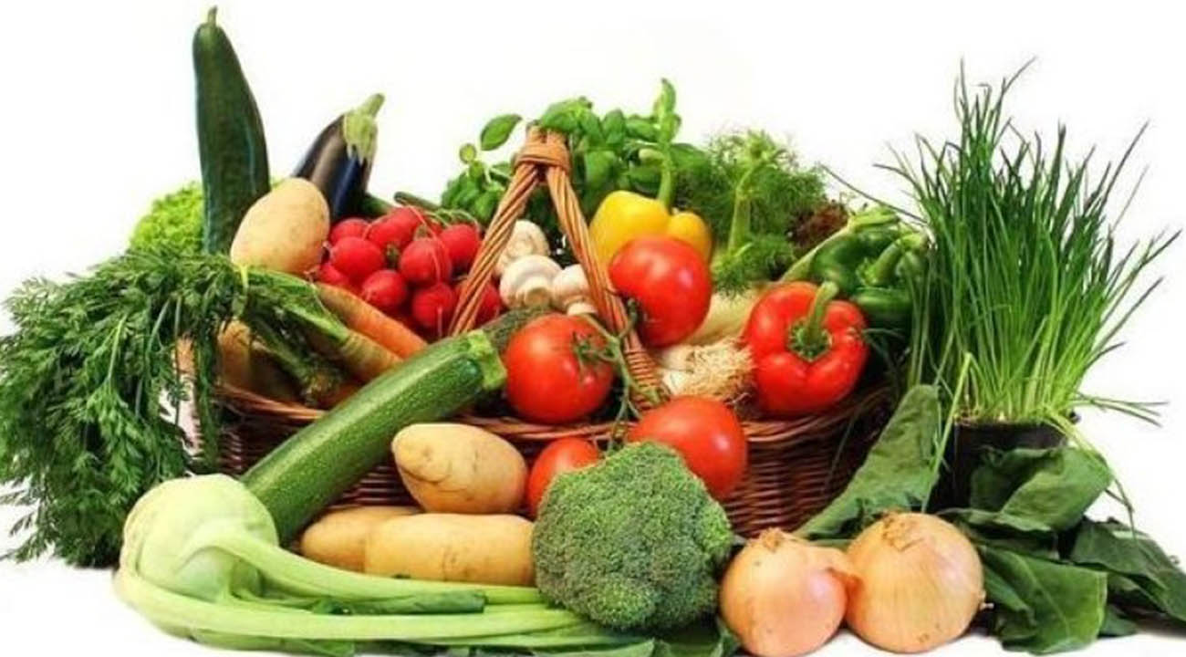
Combo 2
PRODUCTO | CANTIDAD
Papa | 1 kilo
Cebolla blanca | 1 kilo
Chile dulce | 4 unid
Culantro castilla | 2 rollitos
Brócoli | 1 unid
Apio | 1 mata
Lechuga Americana | 1 unid
Tomate | 1 kilo
Pepino | ½ kilo
PRODUCTO | CANTIDAD
Limón mandarina | 6 unid
Piña | 1 unid
Coliflor | 1 unid
Bananos | 1 mano
Papaya | 1 unid
Zanahoria | 1 unid
Chayote tierno | 3 unid
Elote blanco | 4 unid
Plátano verde | 2 unid
Mora | 1 unid
TOTAL : | ¢18.000

Slide 4
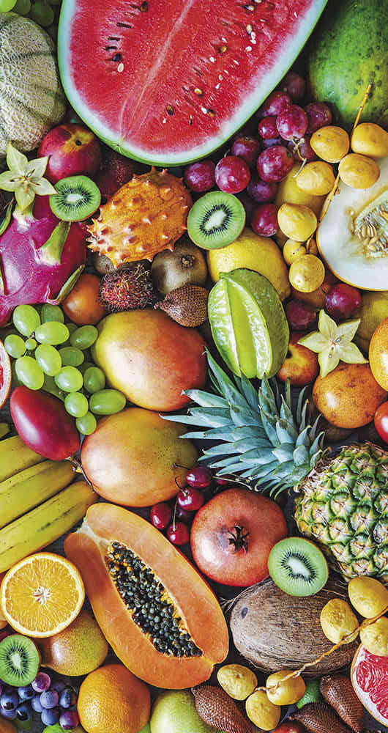
Combo 3 FRUTAS
PRODUCTO | CANTIDAD
Caja de fresas grande | 1 kilo
Manga | 1 kilo
Maracuyá | 1 kilo
Mora | 1 bolsita
Naranjas | 5 unid
Bananos | 10 unid
Cas | ½ kilo
Papaya | 1 unid
Piña | 1 unid
Sandía | 1 unid
Manzana gala paquete | 6 unid
Uva globo | 1 kilo
Miel de abeja pequeña | 1 tarrito
TOTAL: | ¢16.900

Slide 5
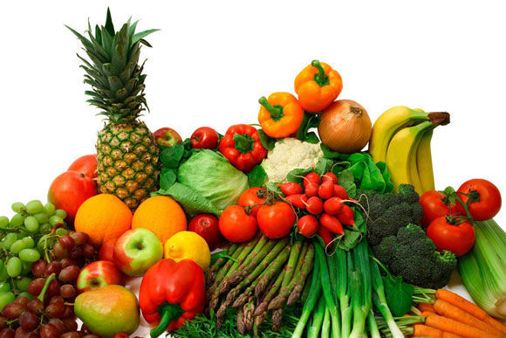
Combo 4
PRODUCTO | CANTIDAD
Papa blanca | 1 kilo
Tomate | 1 kilo
Cebolla blanca | 1 kilo
Brócoli | 1 unid
Apio | 1 mata
Ajos | 3 cabezas
Naranjas | 5 unid
Coliflor | 1 unid
Culantro castilla | 2 unid
Chayotes | 3 unid
Chile dulces | 4 unid
Elote blanco | 4 unid
Lechuga Americana | 1 unid
Limón mandarina | 6 unid
PRODUCTO | CANTIDAD
Bananos | 1 mano
Mora | 1 bolsita
Papaya | 1 unid
Pepino | ½ kilo
Piña | 1 unid
Plátano verde | 2 unid
Zanahoria | 1 kilo
Repollo blanco | 1 unid
Camote | 1 kilo
Sandía | 1 unid
Yuca | 1 kilo
Cas | ½ kilo
TOTAL: | ¢24.500

Slide 6
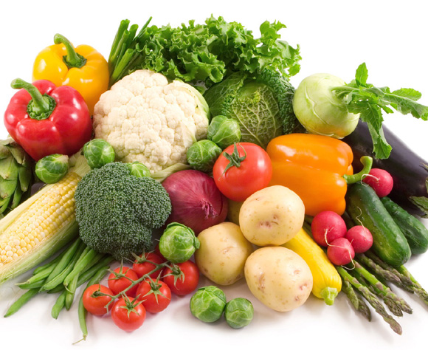
Combo 5
PRODUCTO | CANTIDAD
Papa blanca | 1 kilo
Tomate | 1 kilo
Zanahoria | 1 kilo
Camote | 1 kilo
Cebolla blanca | 1 kilo
Chayotes | 2 unid
Chile dulce | 3 unid
Plátano verde | 2 unid
Plátano maduro | 2 unid
Ajos | 3 cabezas
Piña | 1 unid
Papaya | 1 unid
Bananos | 1 mano
Cartón de huevos
TOTAL: | ¢16.000

Slide 7
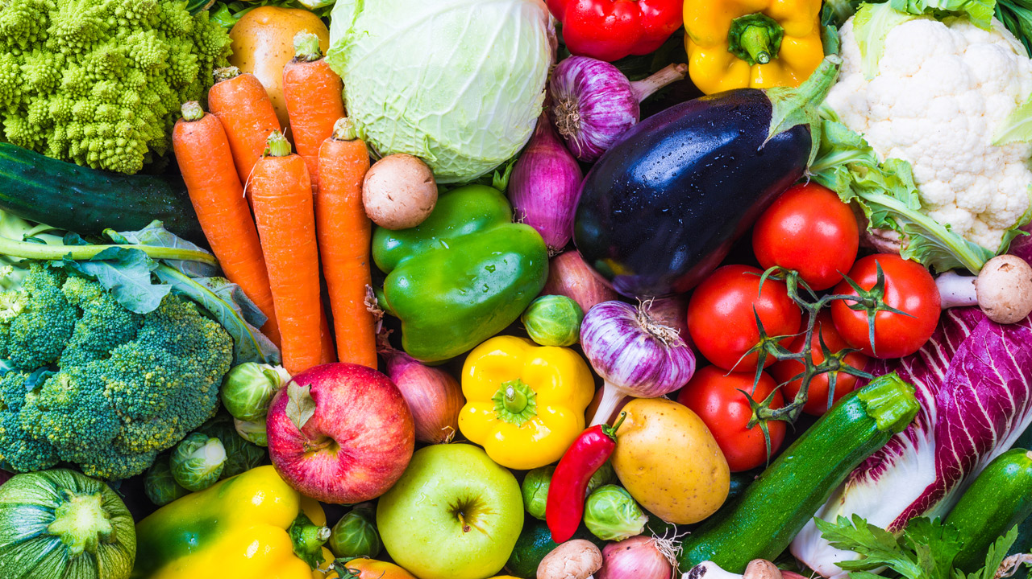
Combo 6
PRODUCTO | CANTIDAD
Papa blanca | 1 kilo
Tomate | 1 kilo
Cebolla blanca | 1 kilo
Brócoli | 1 unid
Apio | 1 mata
Zanahoria | 1 kilo
Culantro castilla | 1 rollo
Culantro coyote | 1 rollo
Chile dulce | 4 unid
Lechuga Americana | 1 unid
Tomillo | 1 rollo
PRODUCTO | CANTIDAD
Limón mandarina | 5 unid
Bananos | 1 mano
Mora | 1 bolsita
Cas | ½ kilo
Piña | 1 unid
Maracuyá | ½ kilo
Tamarindo | 1 pelota
TOTAL: | ¢15.600

Slide 8

Lista de Verduras & Legumbres
PRODUCTO | CANTIDAD | PRECIO
Cebolla blanca | 1 kilo | ¢1.300
Cebolla morada | 1 kilo | ¢2.500
Chile dulce | unid | ¢300
Ajos | 3 cabezas | ¢500
Ajo criollo | trenza | ¢4.500
Papa amarilla | 1 kilo | ¢1.400
Zanahoria | 1 kilo | ¢950
Yuca | 1 kilo | ¢900
Yuca pelada | 1 kilo | ¢1.200
Camote | 1 kilo | ¢1.400
Ñampi | ½ kilo | ¢1.200
Tiquisque | ½ kilo | ¢850
Vainica | ½ kilo | ¢600
PRODUCTO | CANTIDAD | PRECIO
Chayote tierno | unid | ¢300
Chayote verde tierno | unid | ¢300
Chayote pocoro | paquete | ¢1.200
Chayote sazón | unid | ¢400
Zuquini | unid | ¢650
Espinaca | rollo | ¢800
Coliflor | unid | ¢1.200
Brócoli | unid | ¢1.300
Repollo blanco | unid | ¢950
Repollo morado | unid | ¢1.200
Remolacha | unid | ¢500
Elote blanco | unid | ¢250
Elote amarillo | Bandeja 4 unid | ¢1.600

Slide 9
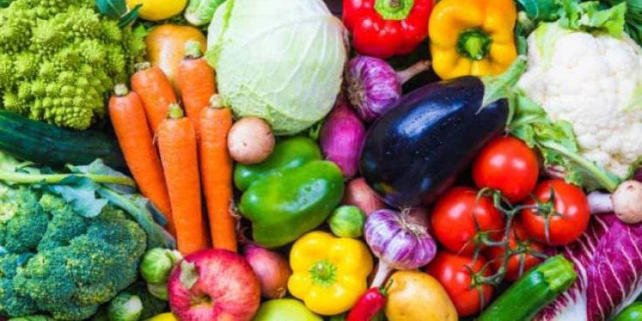
PRODUCTO | CANTIDAD | PRECIO
Plátano verde | unid | ¢250
Plátano maduro | unid | ¢250
Ayote sazón | unid | ¢3.000
Ayote tierno | unid | ¢900
Ayotitos mini | Bandeja | ¢1.600
Tomate | 1 kilo | ¢1.350
Pepino | 1 kilo | ¢950
Lechuga americana | unid | ¢400
Lechuga romana | unid | ¢700
Acelga | unid | ¢700
Tomate cherry | Bandeja | ¢1.600
Hongos frescos | Bandeja | ¢2.000
Romero | Rollo grande (5 rollitos) | ¢500
Tomillo | Rollo grande (5 rollitos) | ¢500
PRODUCTO | CANTIDAD | PRECIO
Orégano | Rollo grande (5 rollitos) | ¢500
Apio | Rollo grande | ¢2.500
Culantro coyote | Rollito | ¢200
Culantro castilla | Rollito | ¢200
Cebollino | unid | ¢1.200
Cebollín fino | unid | ¢1.200
Puerro | Rollo | ¢1.200
Espárragos | Rollo | ¢4.500
Mini zanahoria | Bandeja | ¢1.800
Mini vegetales | Bandeja | ¢1.800
Cuculmeca | Bolsita | ¢2.500
Vainica mini | Bandeja | ¢1.700
Alfalfa | bandeja | ¢1.700

Slide 10
PRODUCTO | CANTIDAD | PRECIO
Frijol nacido | Bandeja | ¢1.700
Frijol tierno | Bandeja | ¢1.700
Frijol blanco | Bandeja | ¢1.700
Frijol cubases | Bandeja | ¢1.700
Arracache rallado | 1 kilo | ¢3.500
Arracache entero | 1 kilo | ¢2.500
Chiles jalapeños | Bandeja | ¢1.200
Chiles panameños | Bandeja | ¢1.500
Perejil | Rollo grande | ¢350
Rábano | Rollo | ¢600
Mostaza china | unid | ¢700
Albahaca | Rollo | ¢700
Yerba buena | Rollo | ¢700
Manzanilla | Rollo | ¢700
PRODUCTO | CANTIDAD | PRECIO
Menta | Rollo | ¢700
Arugula | unid | ¢700
Berenjenas | unid | ¢700
Berros | rollo | ¢700
Estragon | rollo | ¢1.200
Cale | unid | ¢1.200
Eneldo | rollo | ¢1.200
Salvia | rollo | ¢1.200
Zacate limón | rollo | ¢1.200
Jengibre | 1 kilo | ¢2.500
Cartón de Huevos | unid | ¢3.200
Miel de abeja | Litro | ¢4.500
Miel de abeja | Tarrito | ¢1.200
Tapa dulce | unid | ¢600

Slide 11
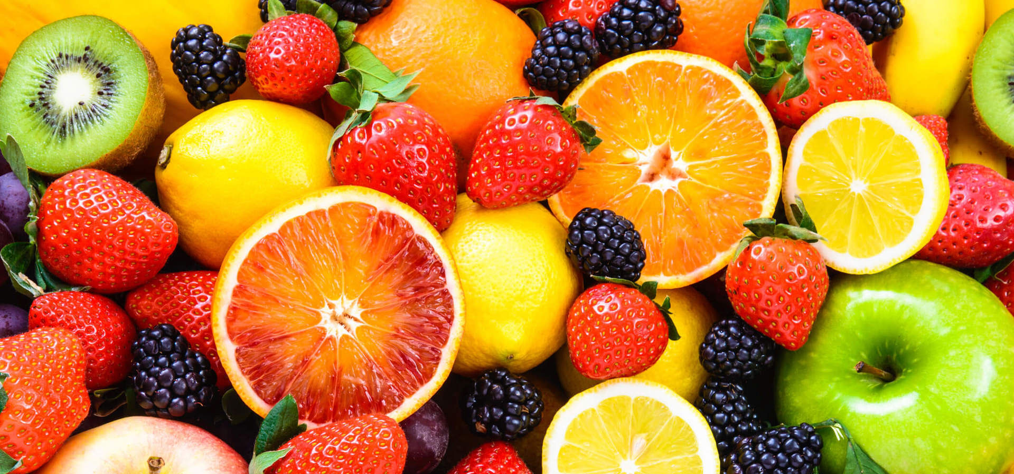
Lista de FRUTAS
PRODUCTO | CANTIDAD | PRECIO
Aguacate | 1 kilo | ¢3.500
Piña | unid | ¢850
Guanábana | 1 kilo | ¢1.500
Manga | 1 kilo | ¢1.000
Papaya | 1 kilo | ¢1.200
Melón | 1 kilo | -
Sandía | 1 kilo | ¢1.500
Pipa | unid | ¢200
Naranjas | unid | ¢200
Limón mesino | unid | ¢200
Limón mandarina | unid | ¢200
Banano | Mano | ¢1.000
Fresas | 1 kilo | ¢4.500
Guayaba verde | 1 kilo | ¢1.800
PRODUCTO | CANTIDAD | PRECIO
Maracuyá | 1 kilo | ¢1.500
Carambola | 1 kilo | ¢1.500
Cas | 1 kilo | ¢1.500
Mora | Bolsita de 250 grs | ¢500
Tamarindo | unid | ¢600
Ciruelas | 1 kilo | ¢3.900
Manzana gala | Paquete 6 unid | ¢1.000
Manzana verde | unid | ¢550
Manzana roja | unid | ¢550
Mandarina Importada | 1 kilo | ¢2.500
Naranja Importada | 1 kilo | ¢2.500
Melocotón | 1 kilo | ¢2.800
Durazno | 1 kilo | ¢2.800

Slide 12
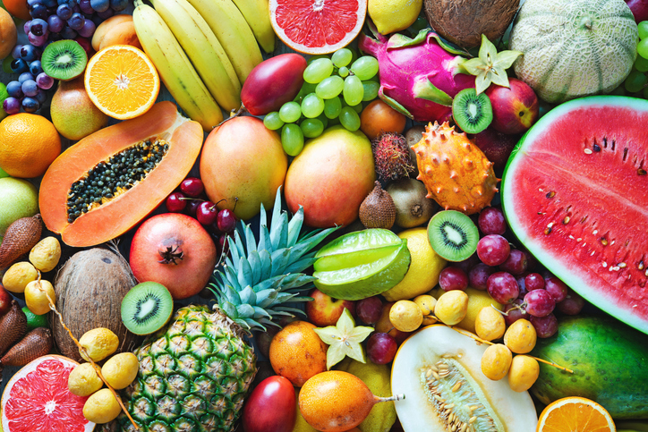
PRODUCTO | CANTIDAD | PRECIO
Kiwi | 1 kilo | ¢3.500
Pera | 1 kilo | ¢3.500
Uva globo | 1 kilo | ¢2.900
Uva verde | 1 kilo | ¢3.950
Uva negra | 1 kilo | ¢2.900
Uva roja sin semilla | 1 kilo | ¢3.500
Arándanos |  | -
Jocote | 1 kilo | ¢3.500
Los precios varían según
el mercado o temporada!

Slide 13
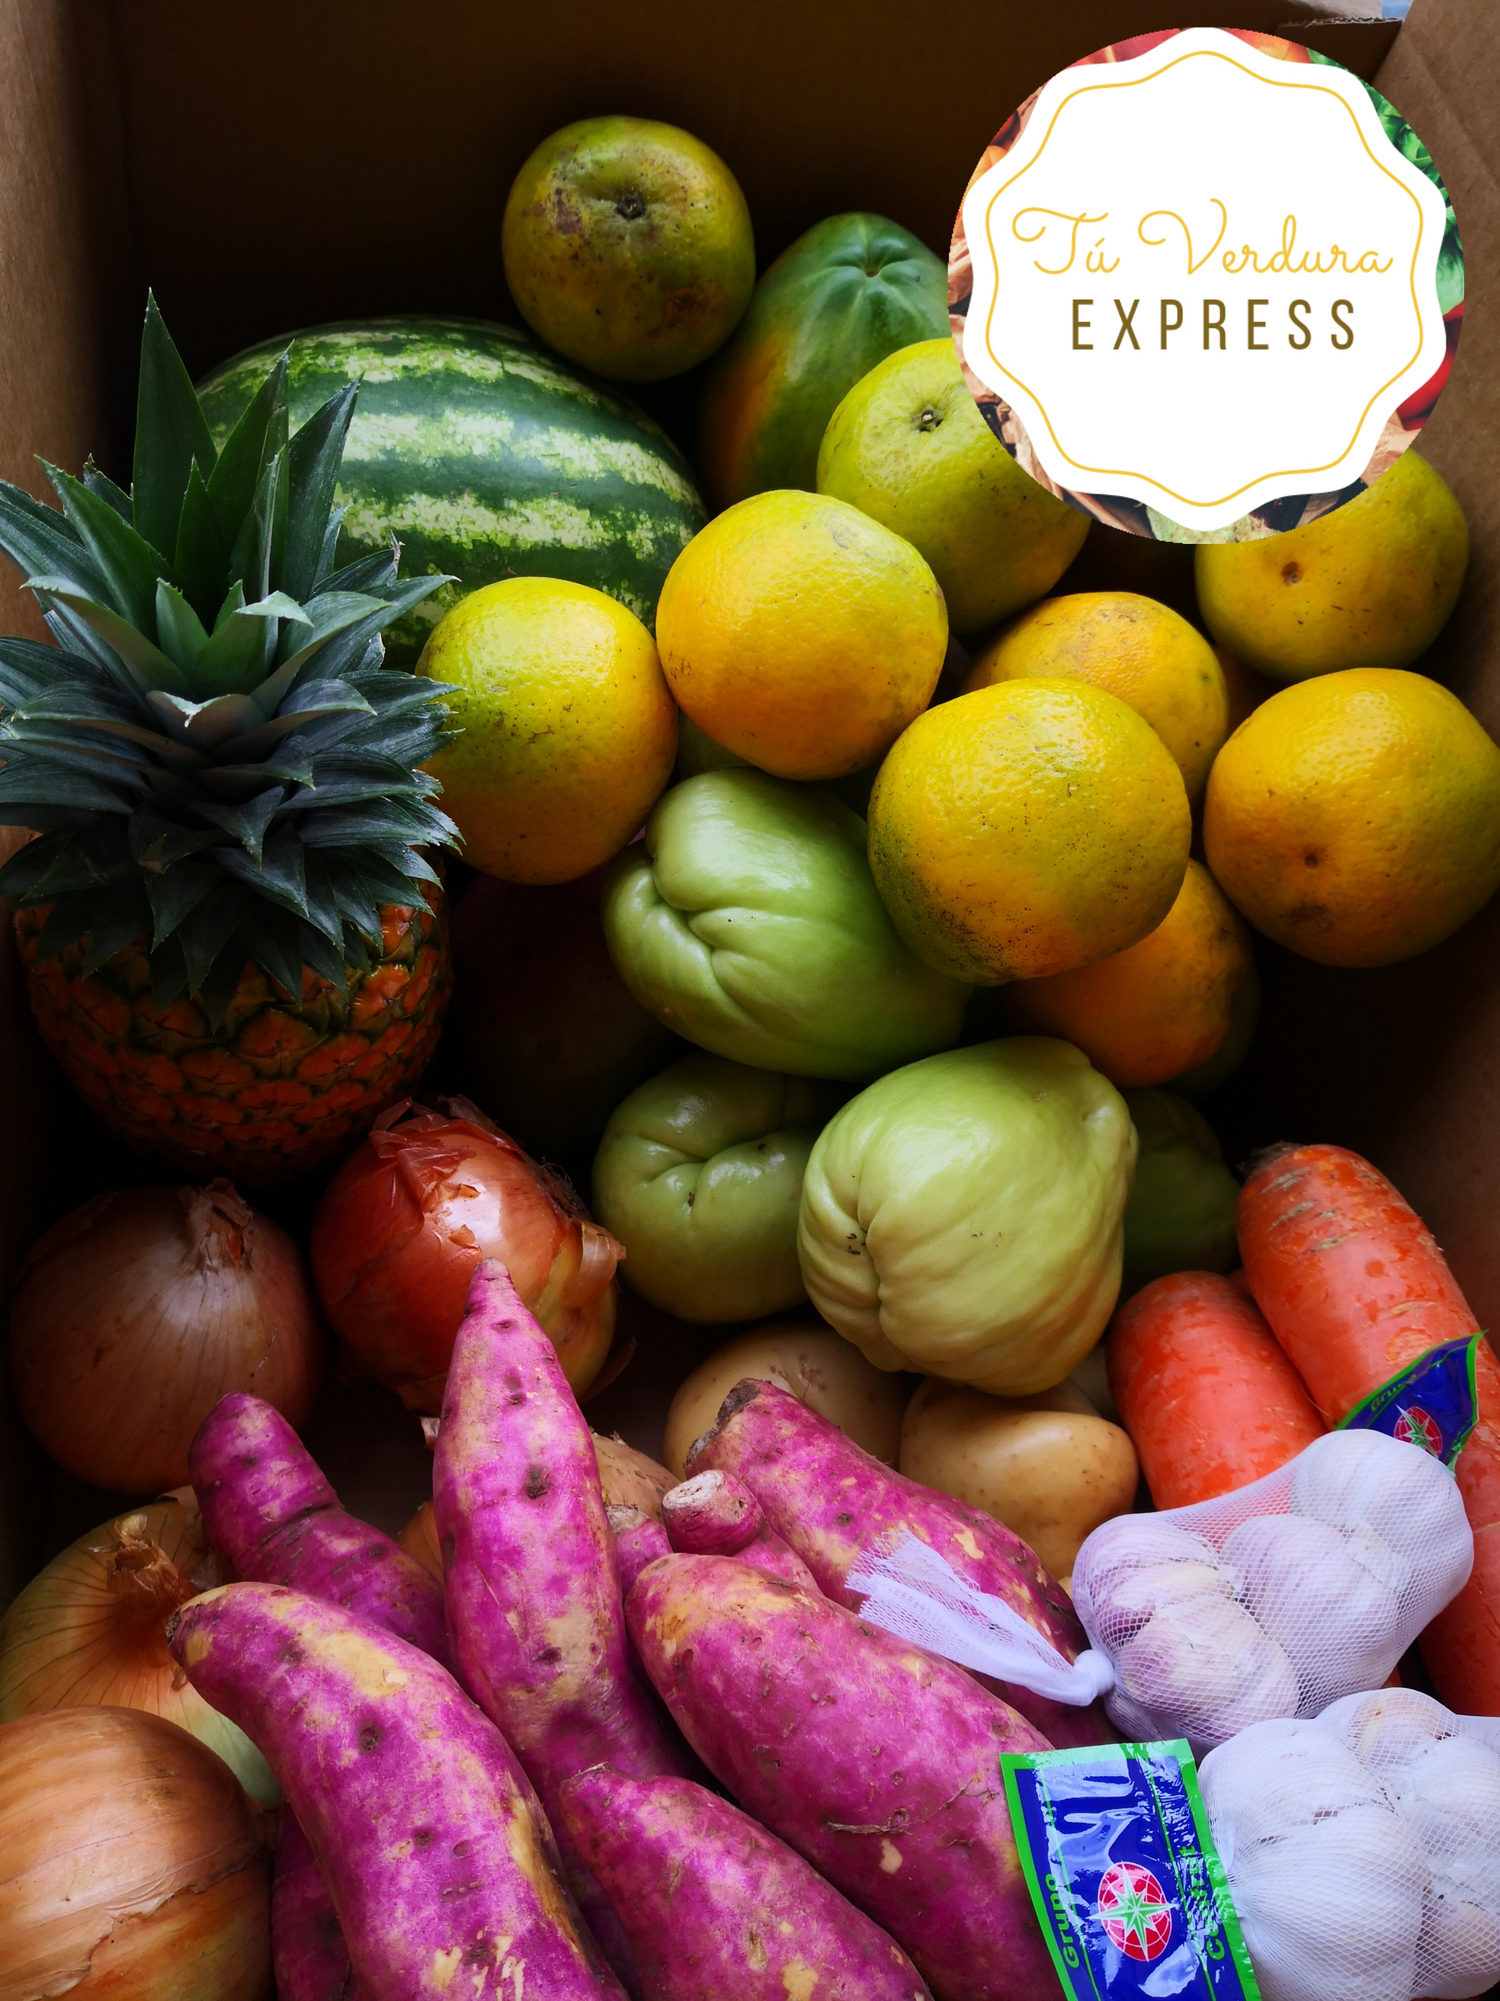
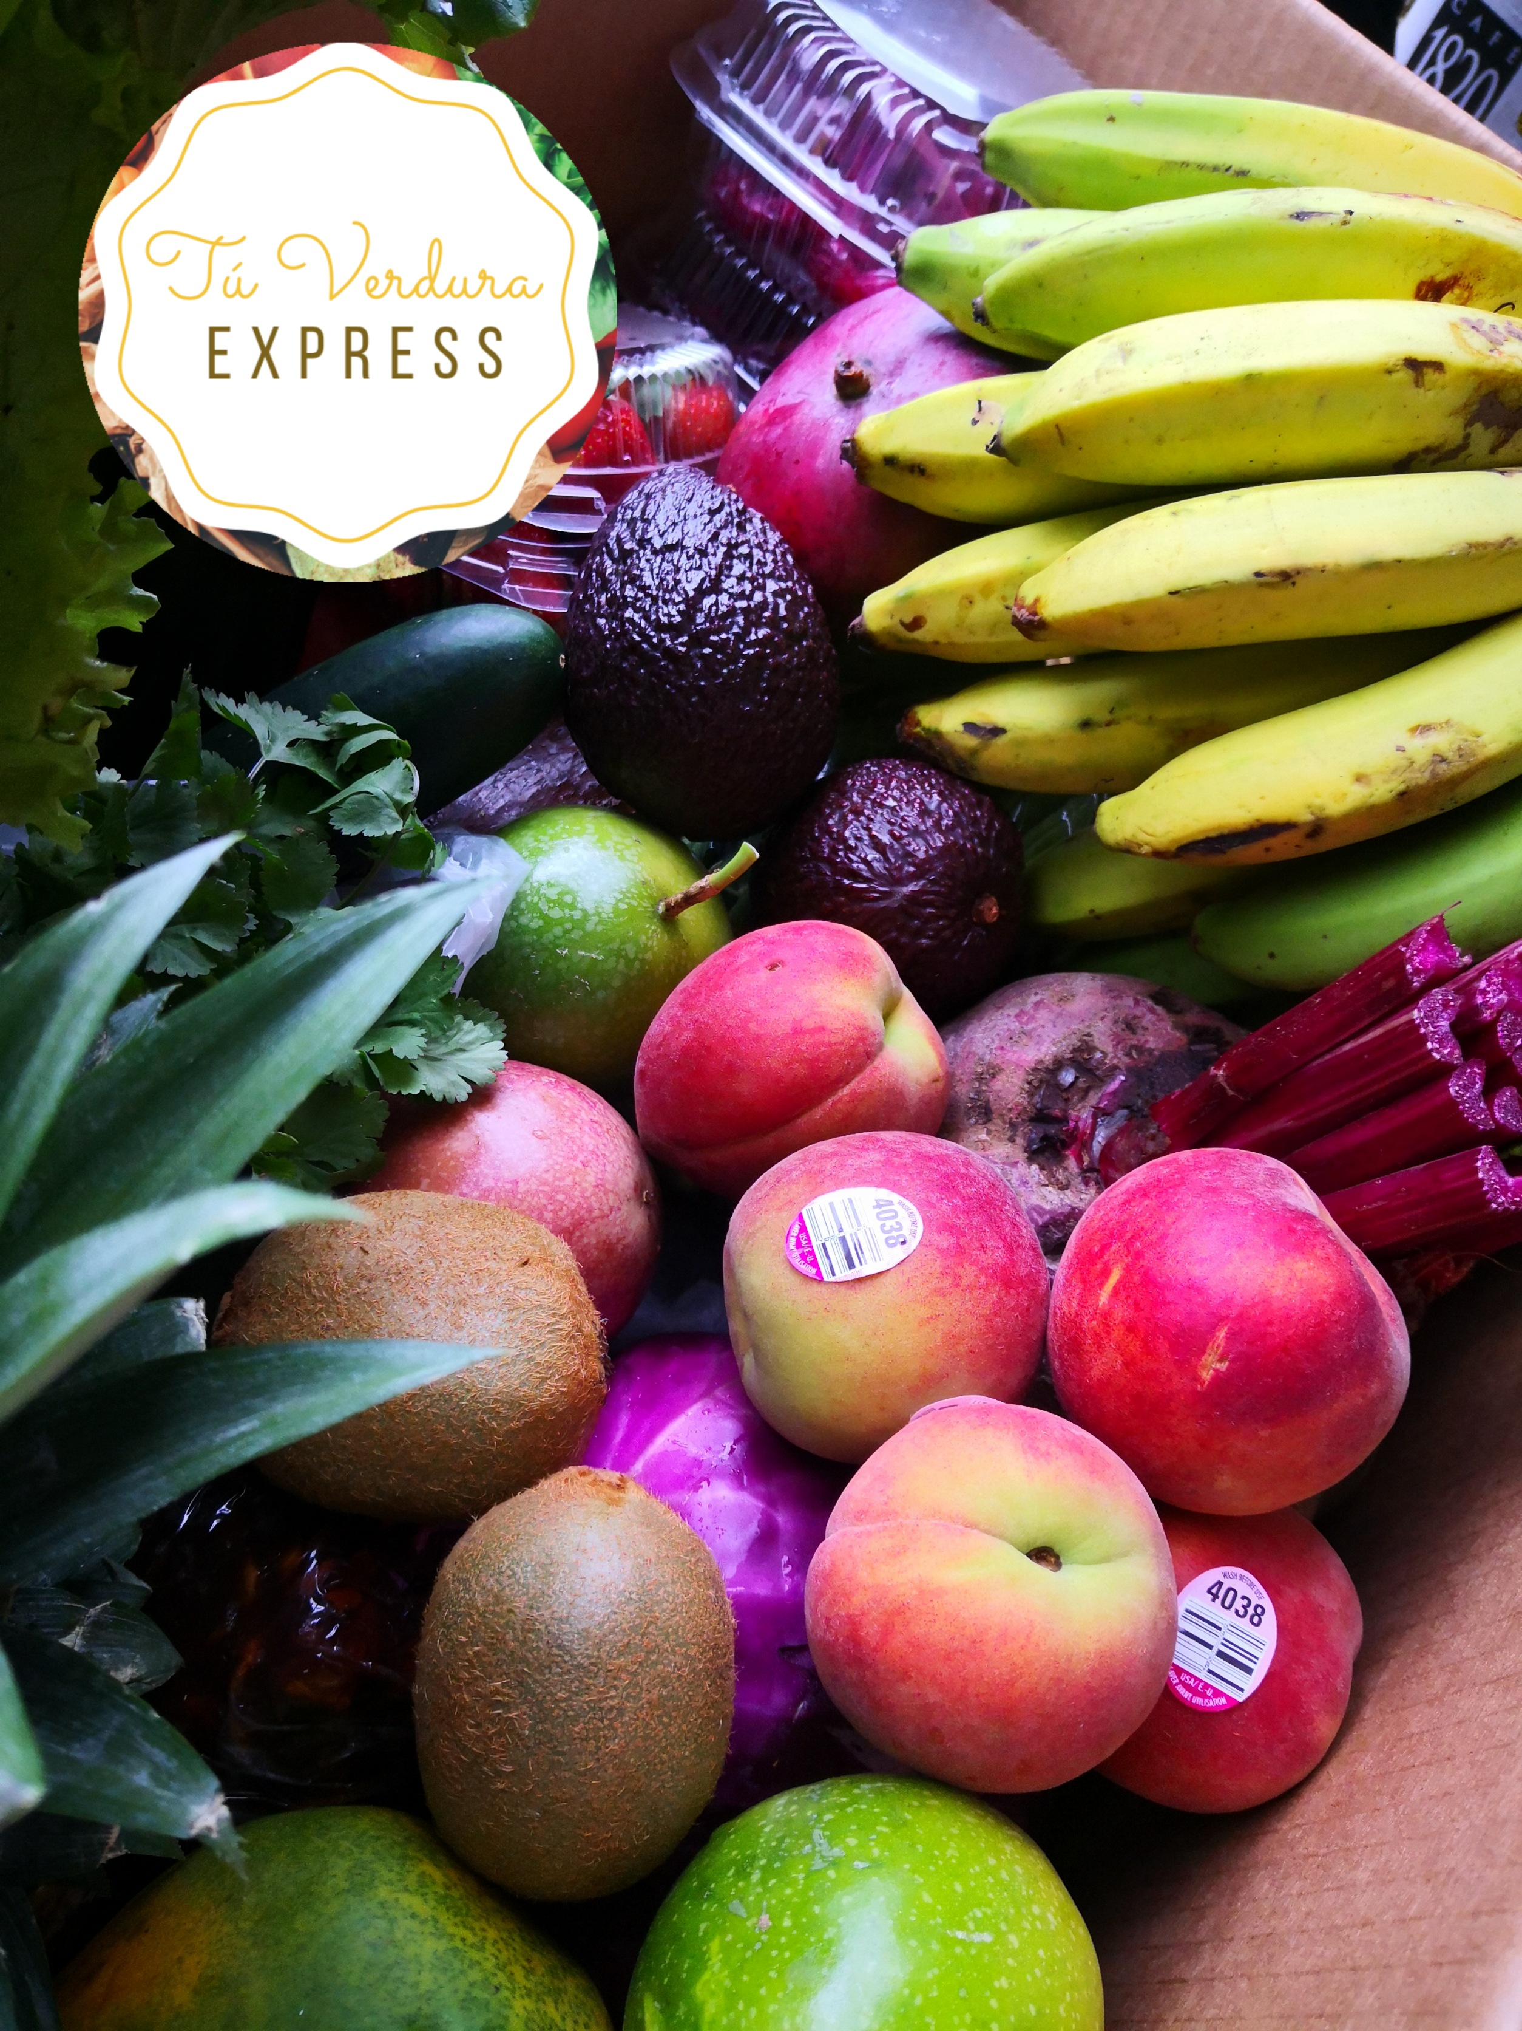

8948-0445 / 8588-8495 / 8862-2740 / 8912-3975 / 8885-0896

